Slide 1
기능 설명
자동으로 넘어가는 광고 기능
도서관련 광고를 메인페이지에 보여줌으로써 눈에 띄게 만들어 이벤트 정보를 제공해준다.
화살표 버튼을 클릭해 다음 광고를 볼 수 있을 뿐만 아니라 일정 시간이 지나면 자동으로 넘어가 번거로움을 줄일 수 있다.
실시간 키워드 기능
고객들이 키워드를 검색·조회한 결과를 통해 순위를 매겨 실시간으로 변하는 검색 순위를 보여준다.
도서를 구매하기 전에 현재 인기있는 베스트셀러 또는 꾸준히 팔리는 스테디셀러 등을 키워드 기능을 통해 확인할 수 있다.
간편 아이콘 기능
아이콘 클릭만으로 고객들이 기능을 간편하게 이용할 수 있도록 제공해준다.
시작페이지로 이동/즐겨찾기/App 다운

Slide 2



화면 흐름
main.jsp
Book ShoppingMall
Book Topia
1
………..…
검색

Slide 3


화면 흐름
이미지
글
2초가 지나면 자동으로
다음 광고로 넘어간다.
20만 독자를 위한
셀레다 신작
수동으로 다음 화살표 버튼을 클릭 시
다음 광고가 보여진다.
꾸준히 사랑받은 책
스테디셀러

Slide 4

화면 흐름
1
……..……….…
마우스를 갖다대면
실시간 키워드 정보가 보여진다.
Keyword 10
1 □□□
2 □□□
3 □□□
4 □□□
5 □□□
6 □□□
7 □□□
8 □□□
9 □□□
10 □□□
원하는 키워드 클릭 시
키워드 정보 페이지로 이동한다.

Slide 5
화면 흐름
현재 위치한 페이지에서 메인페이지로 이동하게 해준다.
시작페이지
BookTopia 도서 쇼핑몰 홈페이지를 고객들의 웹브라우저에
URL을 등록하여 홈페이지 방문을 간편하게 해준다.
즐겨찾기
스마트폰을 통해 간편하게 이용할 수 있는
모바일 어플리케이션을 다운받을 수 있도록
앱 스토어 페이지를 연결해준다.
앱 다운

Slide 6
소스 구조
MultiActionController
BaseController
NoticeController
NoticeControllerImpl

Slide 7
각 Service 와 DAO 클래스 계층 구조
NoticelService
NoticeDAO
NoticeServiceImpl
NoticeDAOImpl

Slide 8
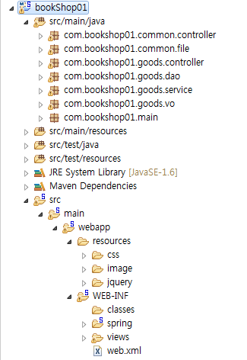

Slide 9
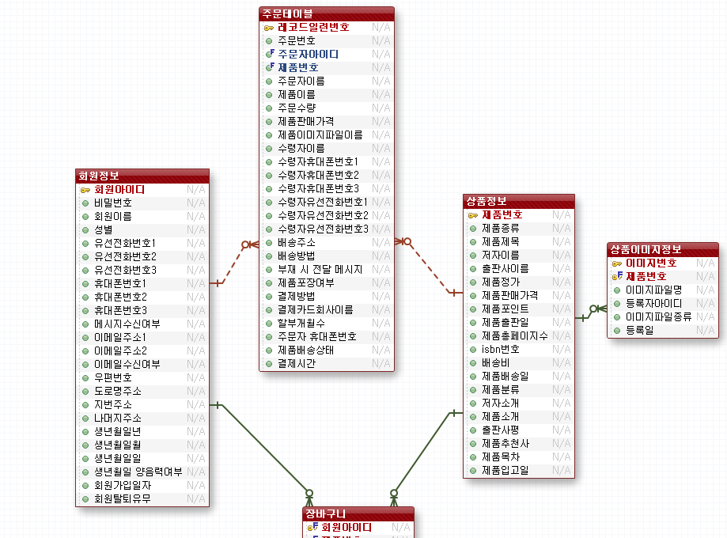
데이터 베이스 구조

